Slide 1
Организация горячего питания в школе
Зам.директора по ВР Нурумбаева Д.А.

Slide 2
Режим питания школьников
Режим питания школьника напрямую связан с распорядком его дня. Большую часть времени проводят в школе.
Школьник должен получать четыре-пять приемов пищи в день, из них три – с горячим блюдом.
Соблюдение режима помогает профилактике заболеваний

Slide 3
О пользе горячего питания
Многолетний опыт наблюдений врачей и педагогов показал, что учащиеся, не потребляющие во время учебного дня горячую пищу, быстрее утомляются, чаще жалуются на головные боли, на усталость, на боли в желудке, плохой привкус во рту, плохое настроение и пониженную работоспособность.
К тому же, согласно статистике, болезни желудка среди детей школьного возраста занимают второе место после заболеваний опорно–двигательного аппарата.

Slide 4
О пользе горячего питания
Горячее питание в школьной столовой призвано решать задачу соблюдения режима питания.
С тем, чтобы у школьника не было бы перерывов между приёмами пищи более 4 часов, что очень вредно для пищеварительной системы ребёнка.

Slide 5
Мониторинг питания обучающихся

Slide 6
Стоимость питания на одного обучающегося
в день составляет:
Возраст | Стоимость питания на одного обучающегося в день, тенге
6-10 лет | 643,36
11-14 лет | 728,57
15-18 лет | 794,60

Slide 7
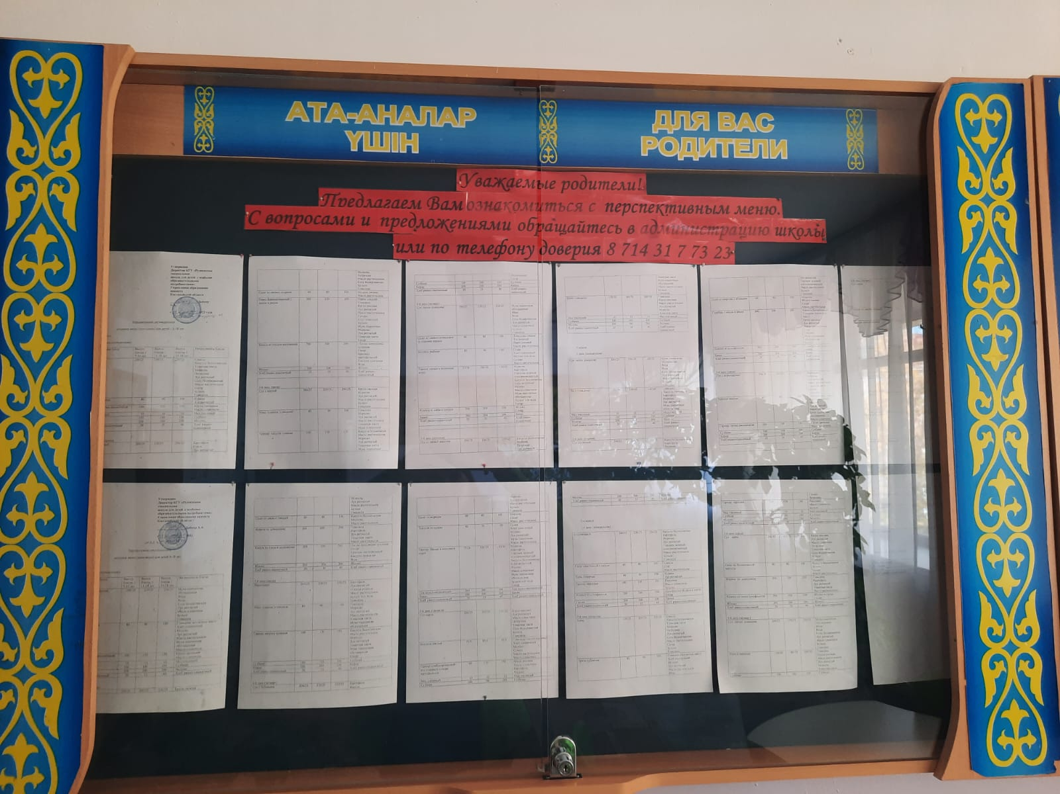

Slide 8

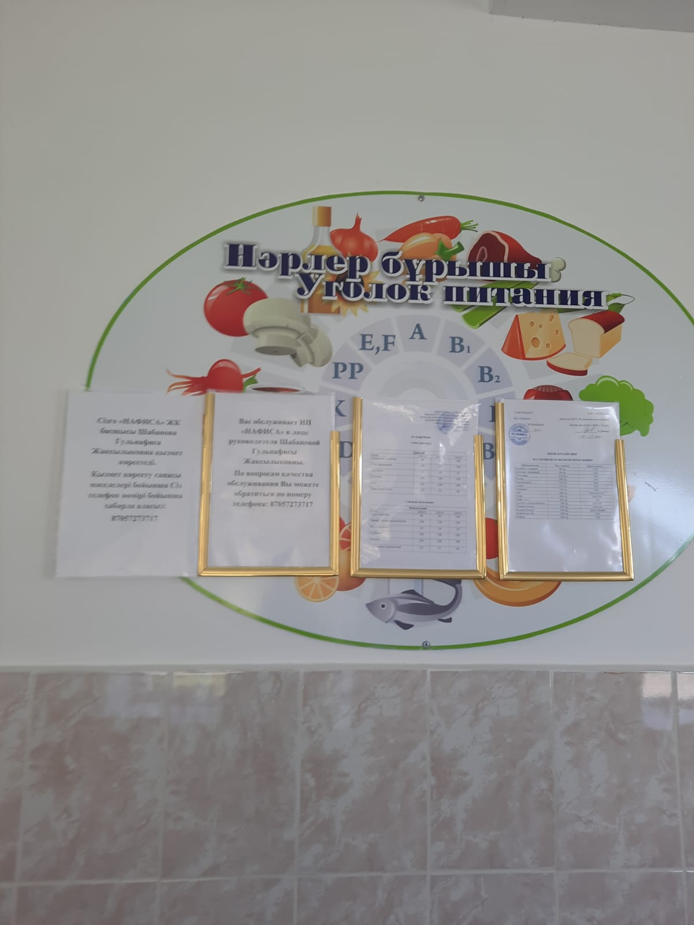
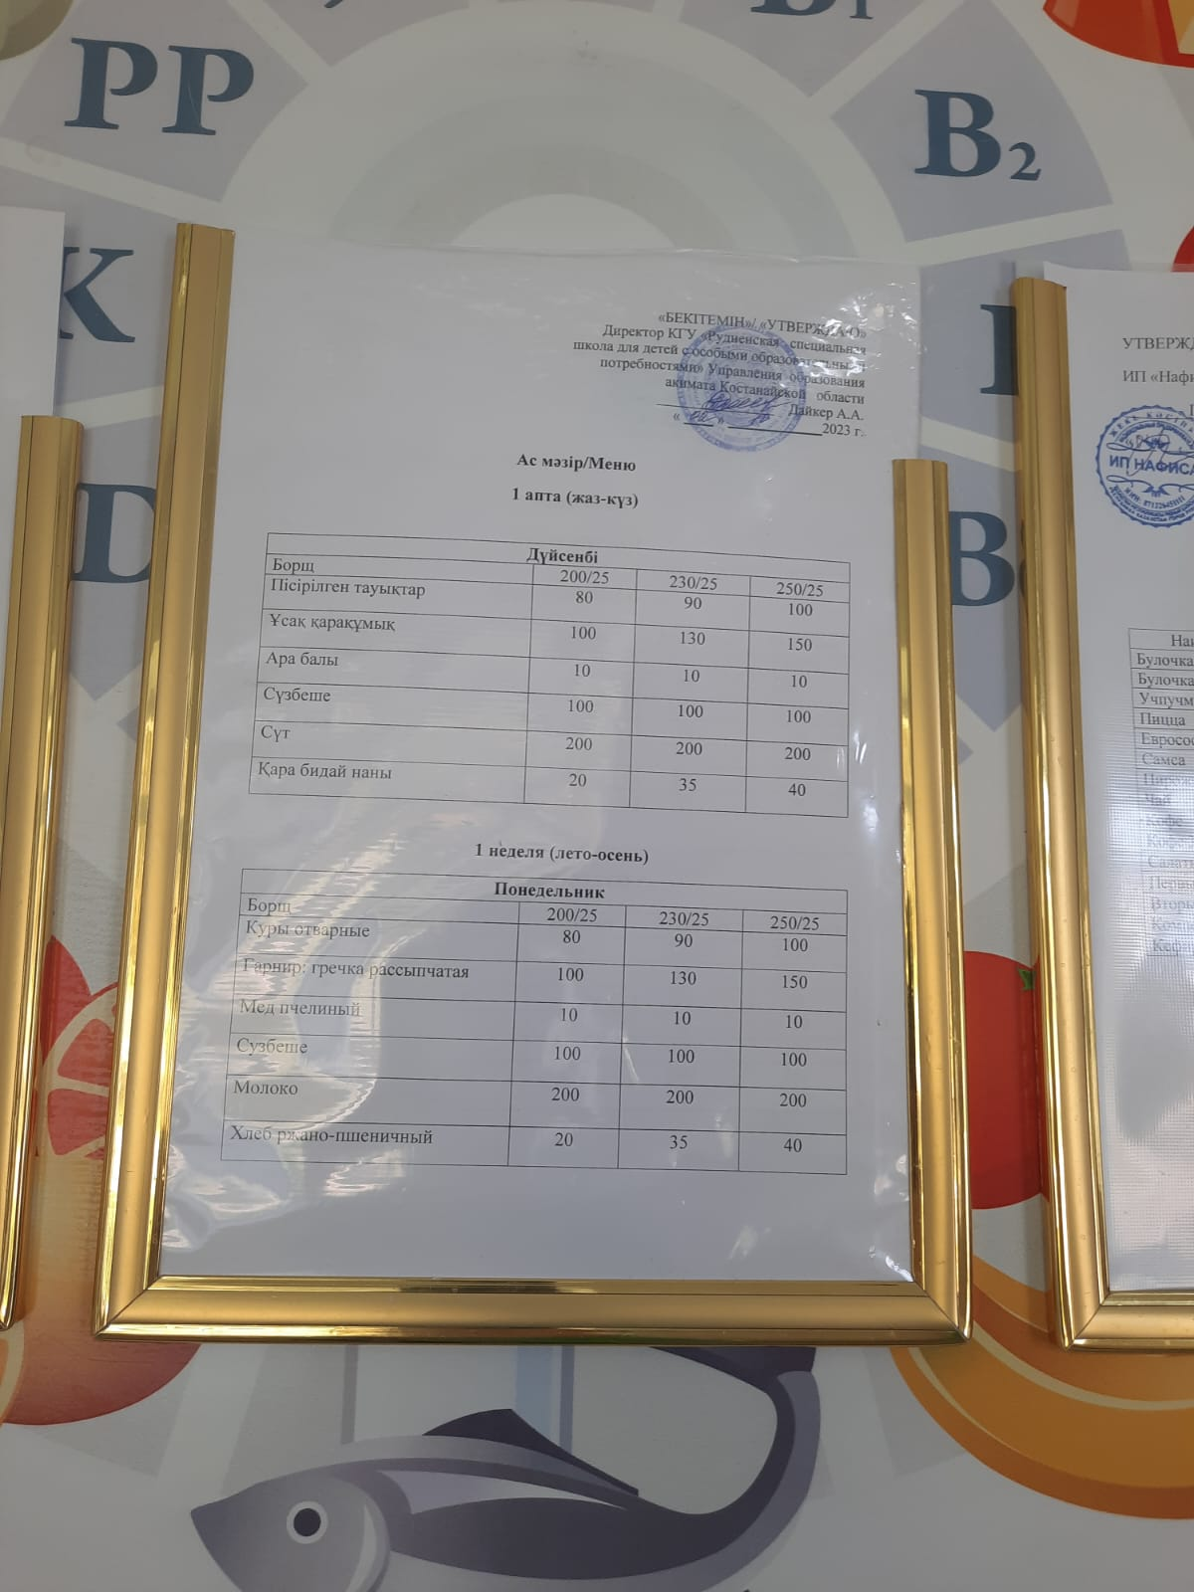

Slide 9
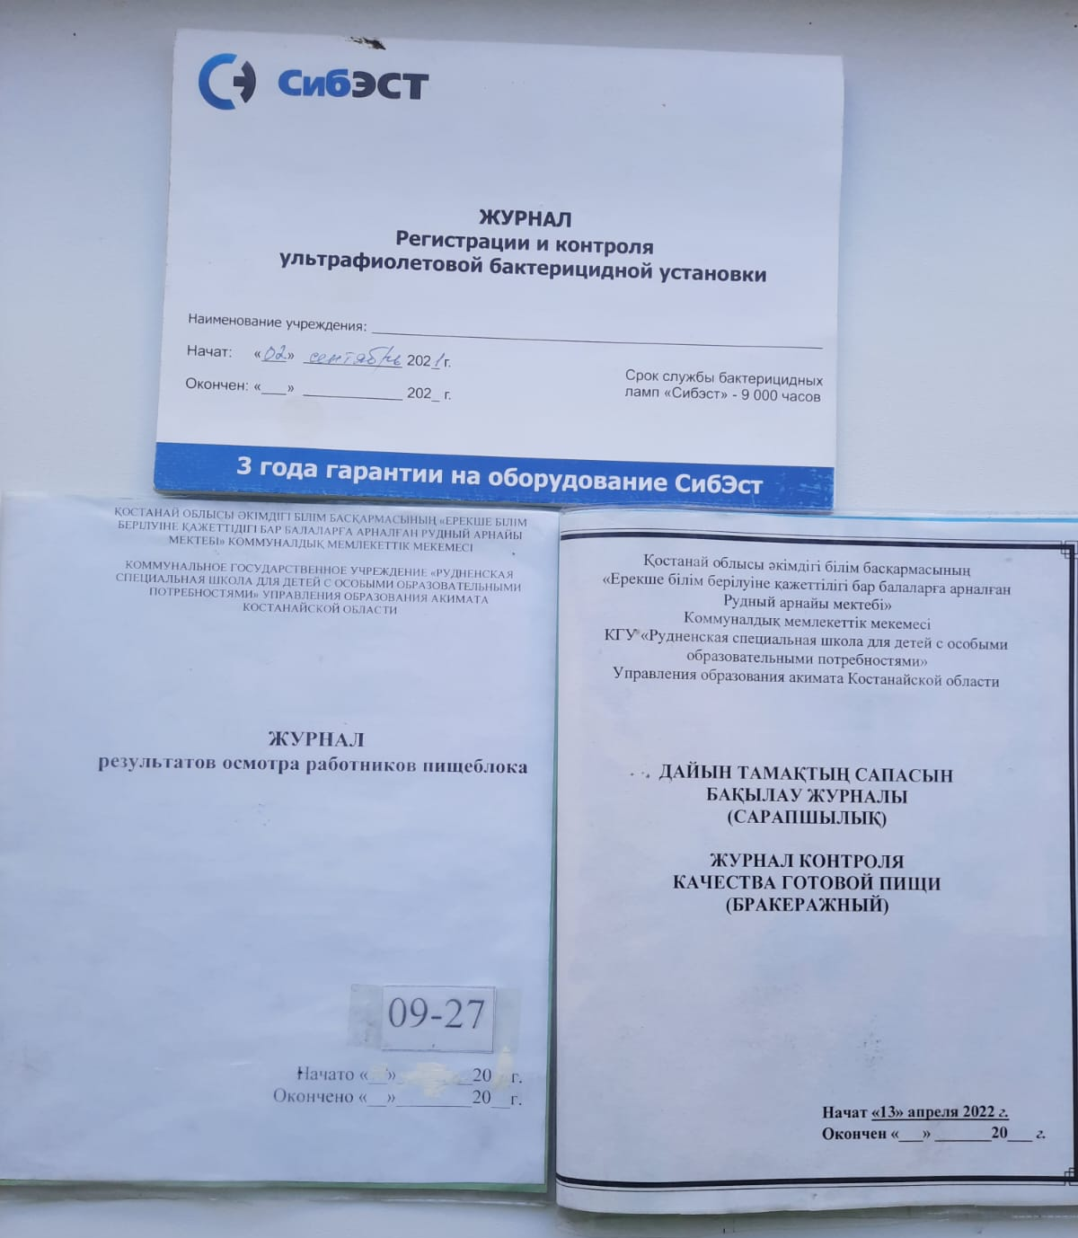
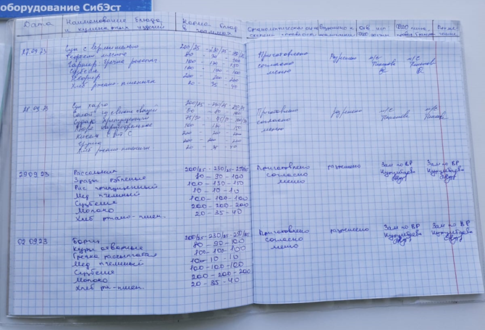

Slide 10
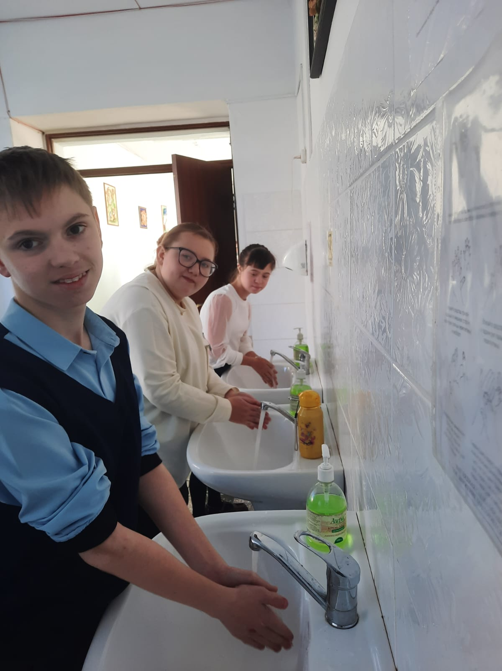
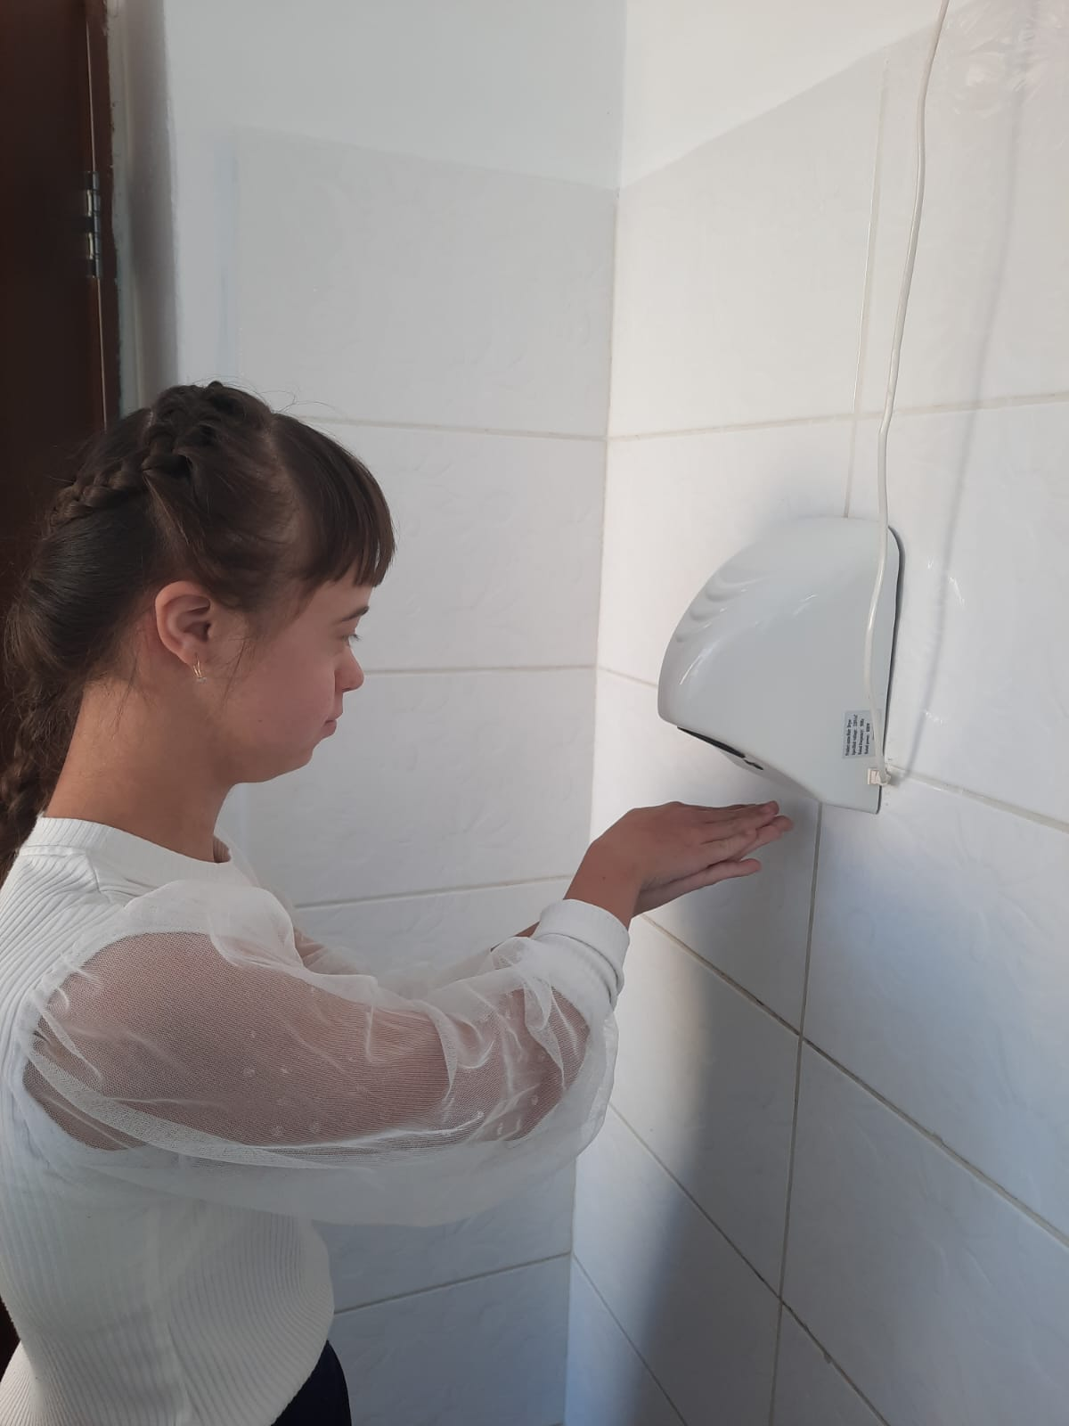
Соблюдение санитарно-гигиенических норм

Slide 11
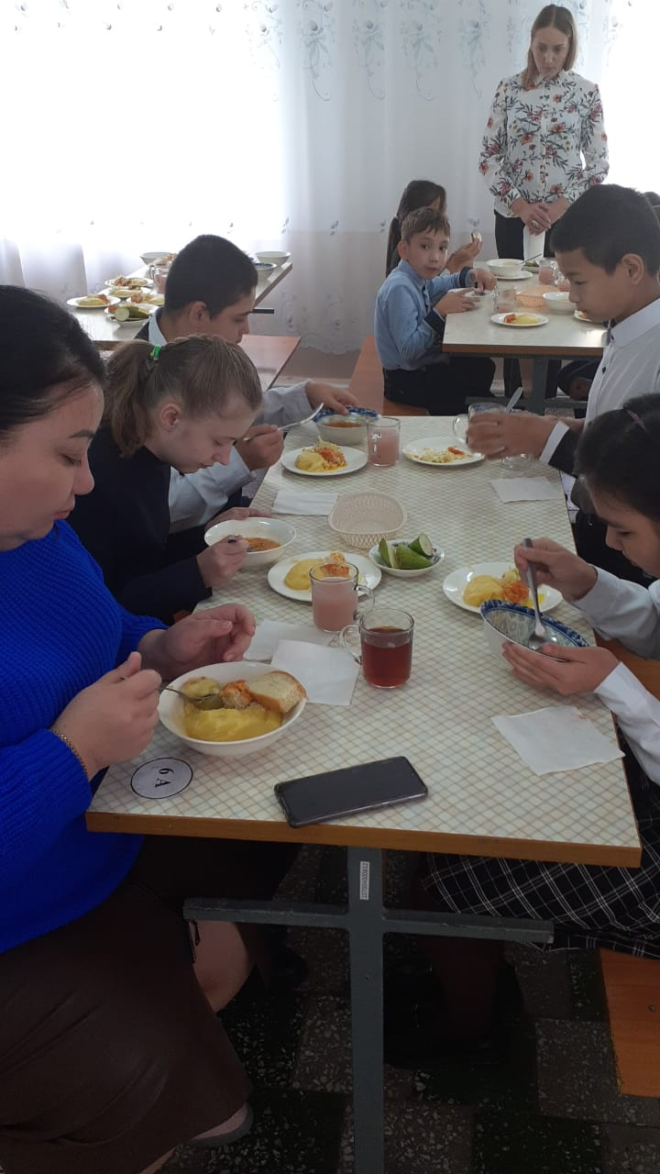
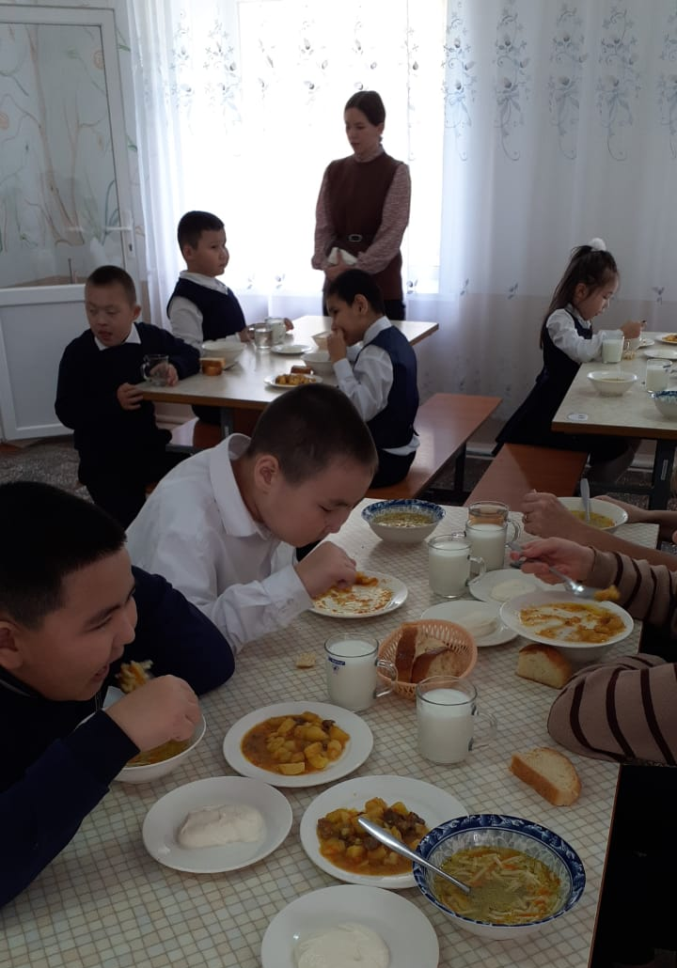
Питание 1, 2 смена

Slide 12
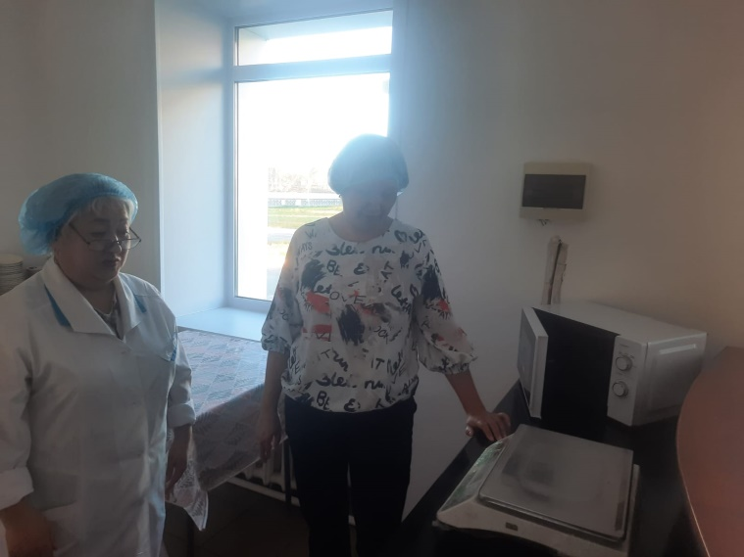
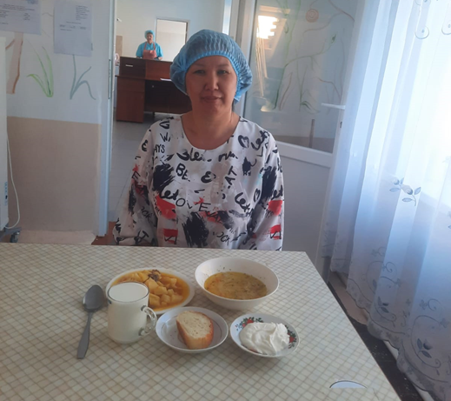
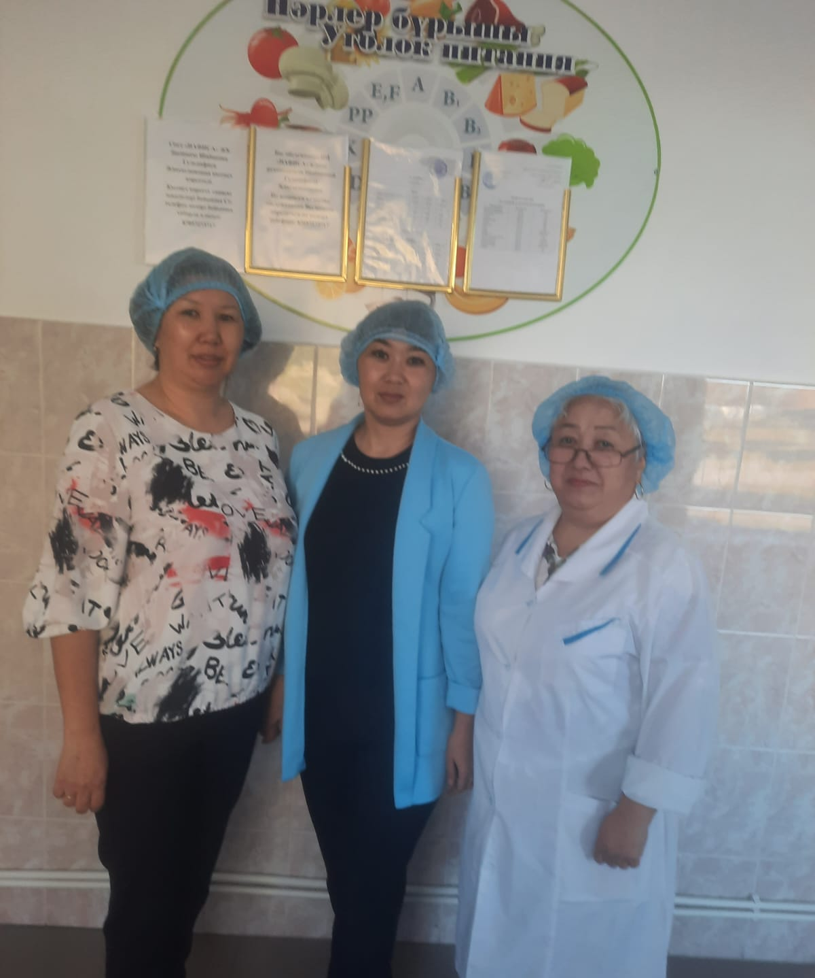
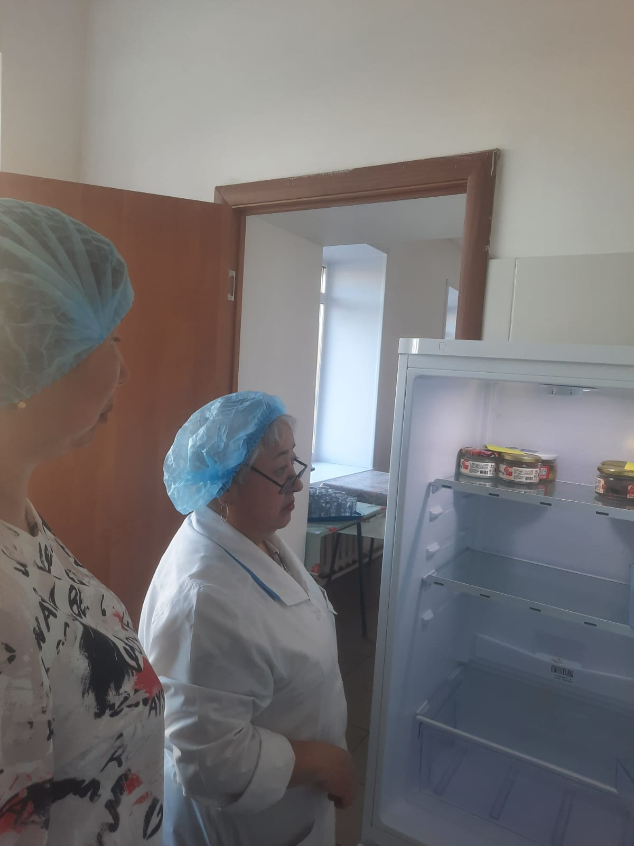
Контроль со стороны родительской
общественности

Slide 13
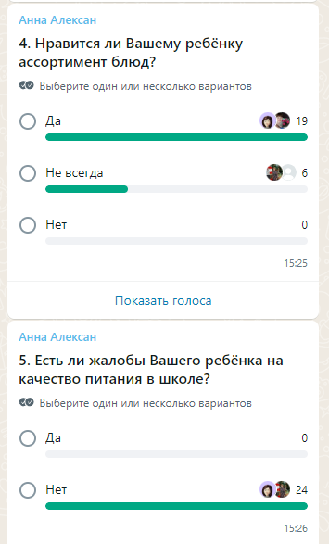
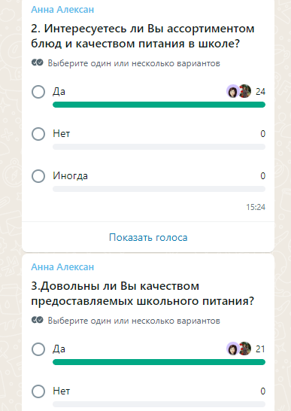
Опрос в чате «Все мы вместе»

Slide 14
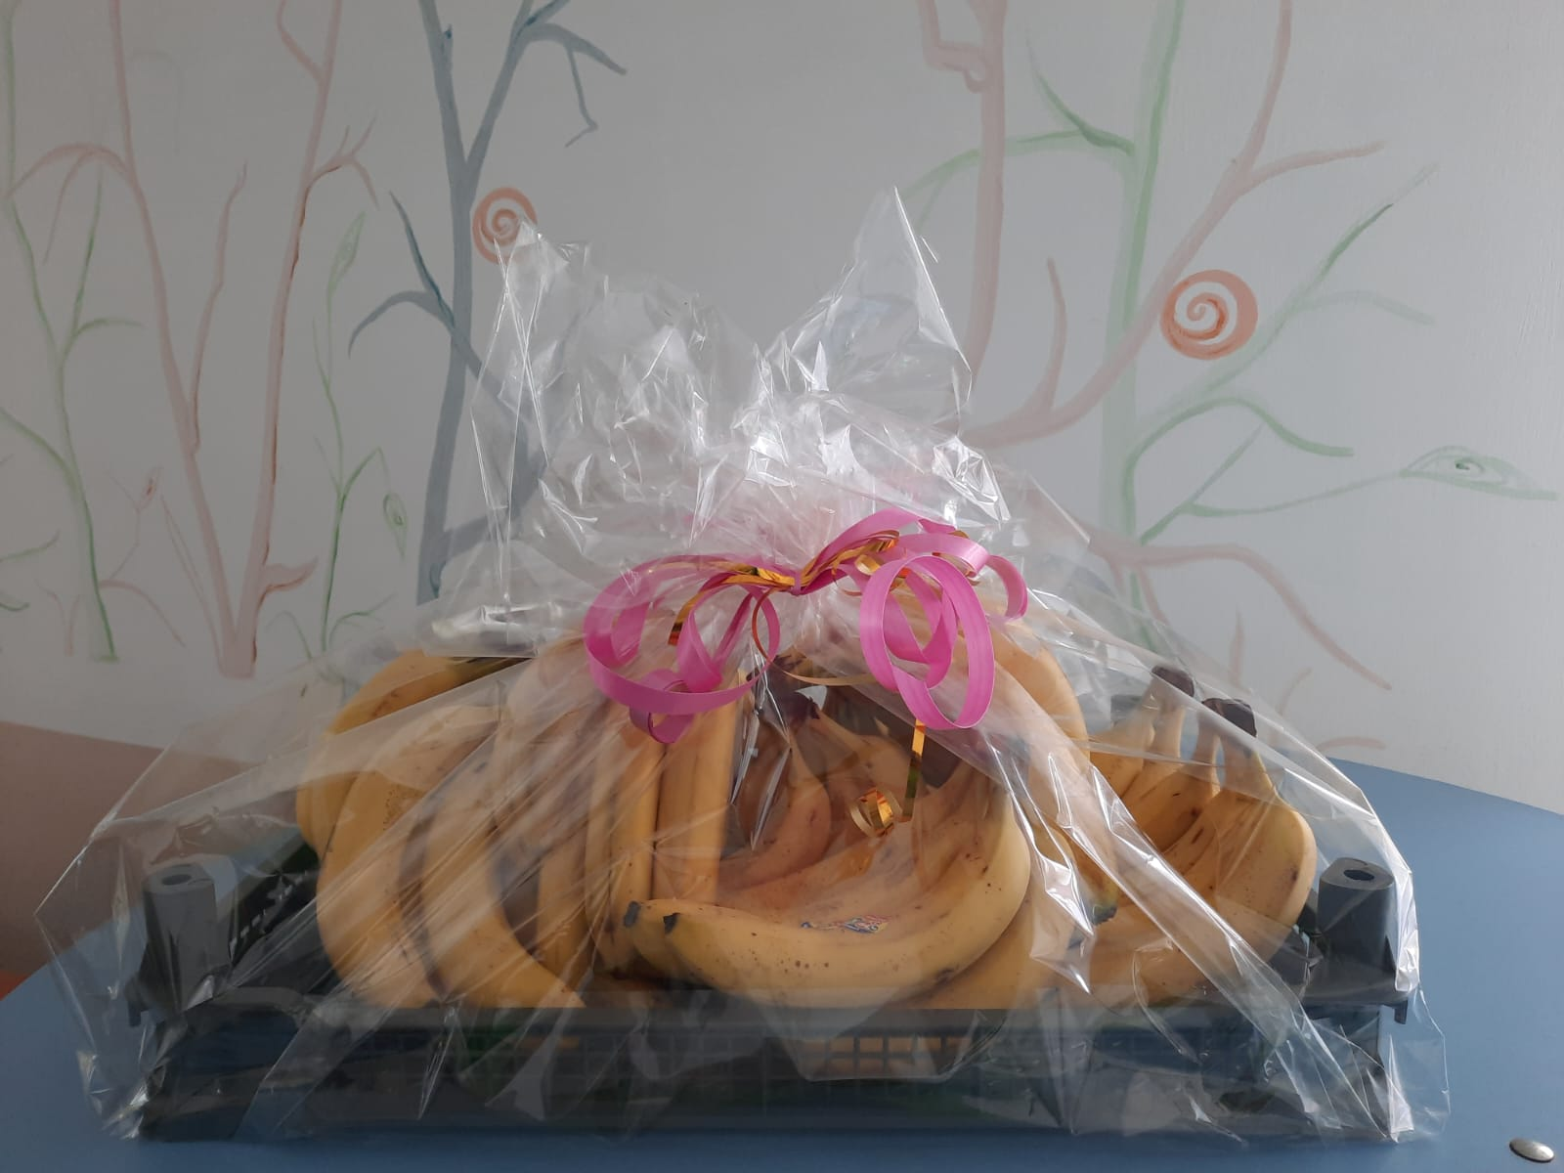
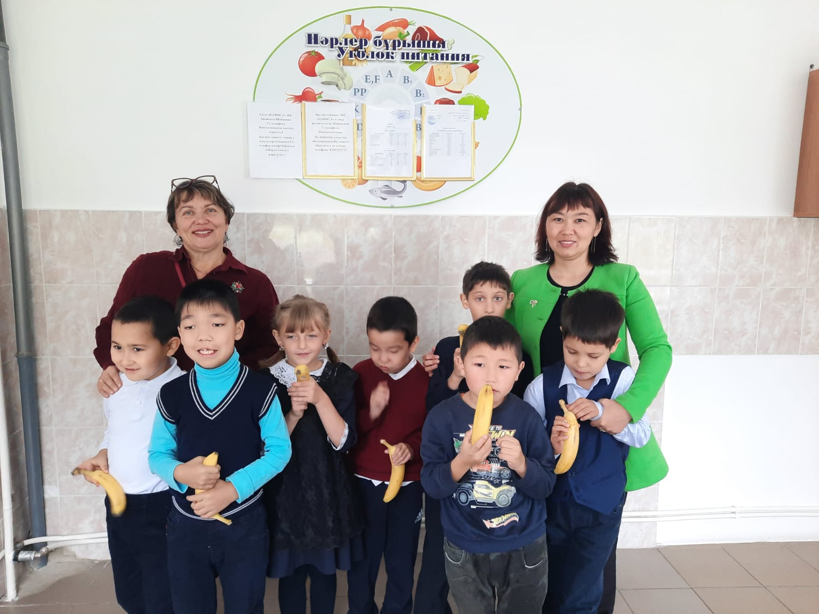
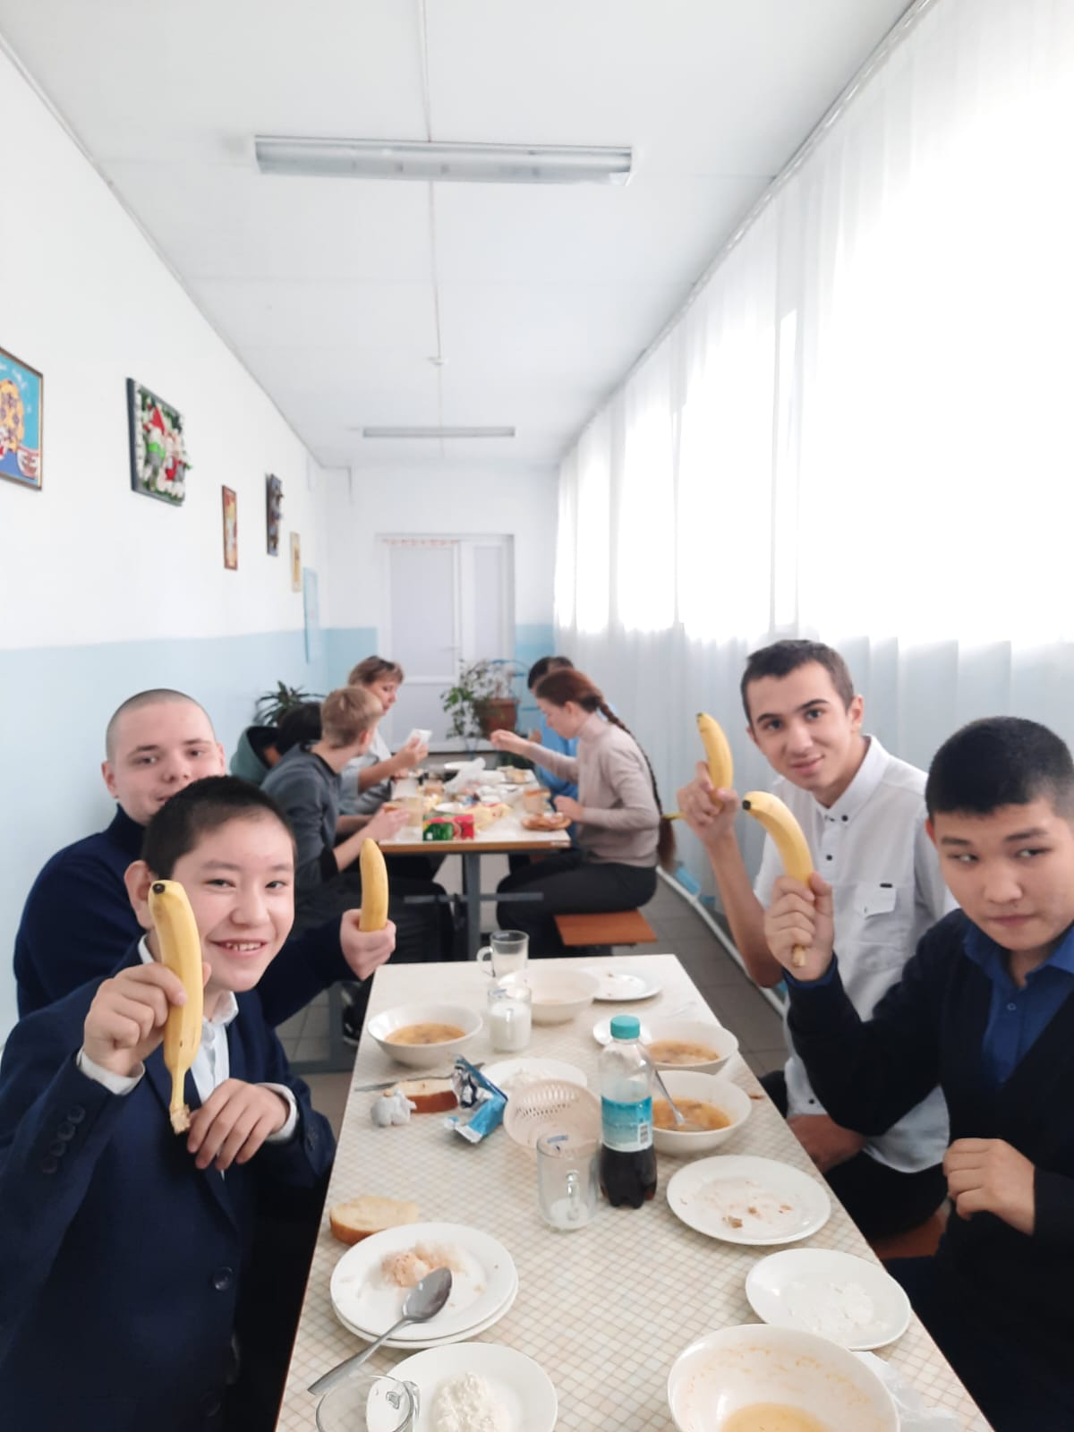
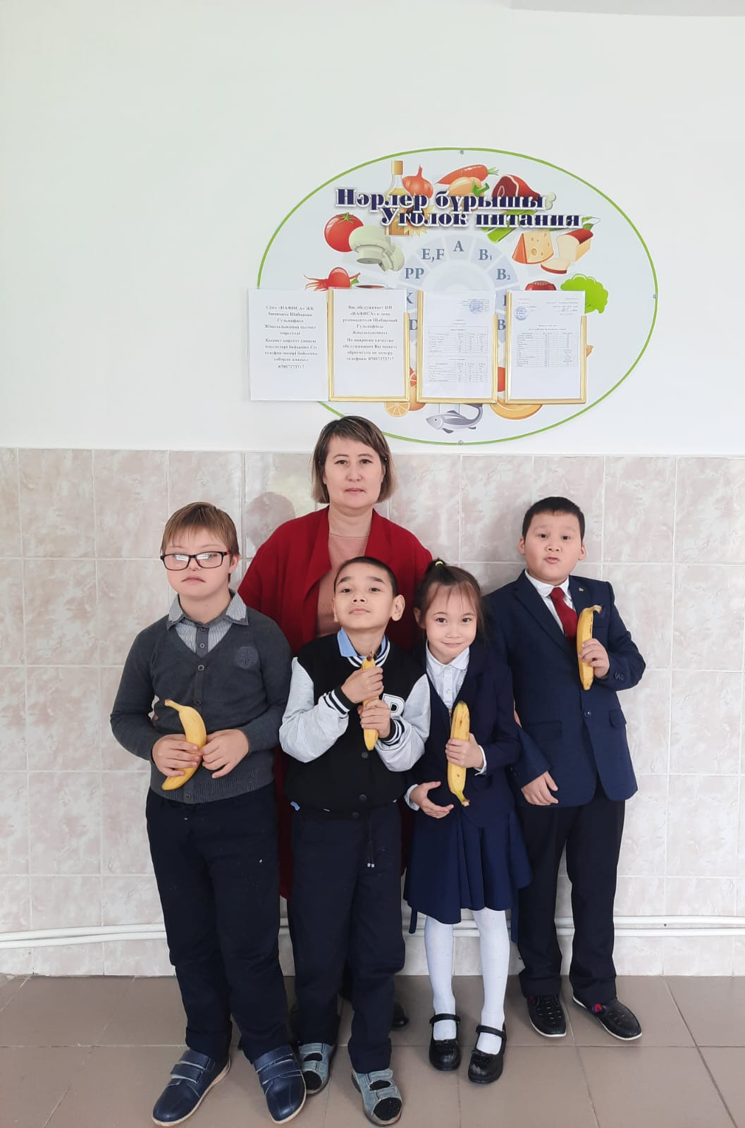
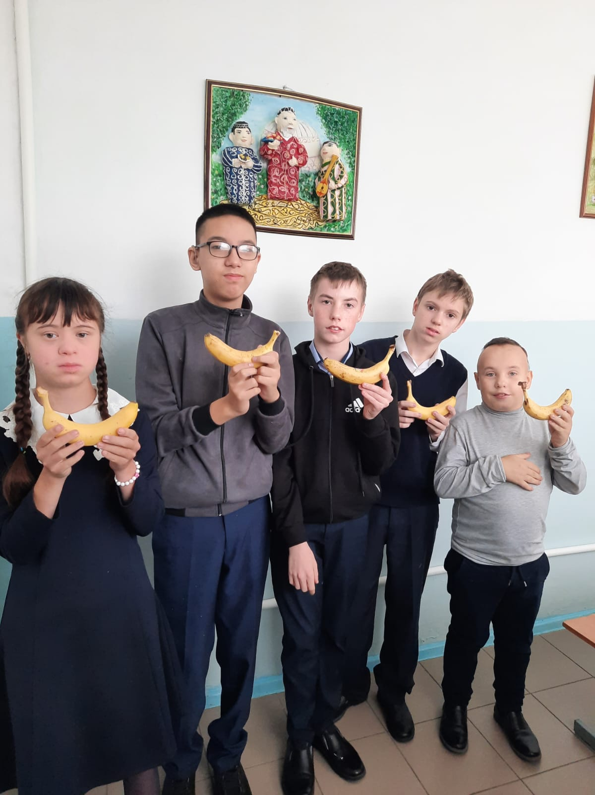
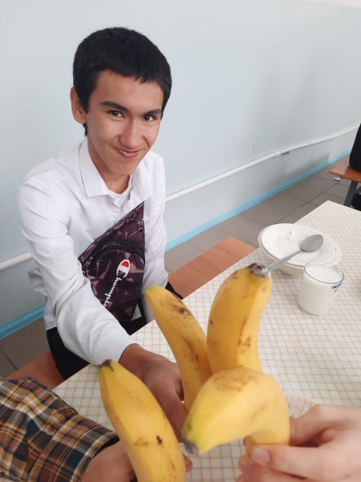
Акция
«Мейірімділік»

Slide 15


